Slide 1
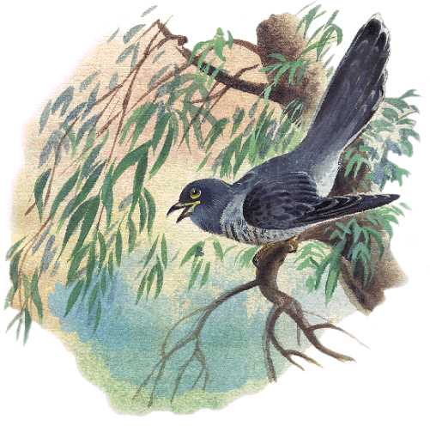
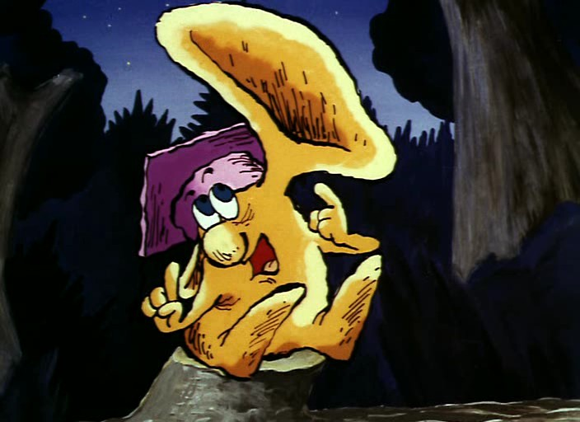
Оля слушает в лесу,
Как кричат кукушки.
А для этого нужны
Нашей Оле ...

Slide 2
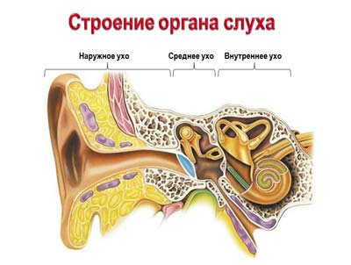

Slide 6
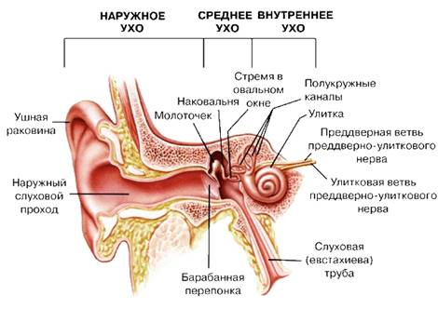

Slide 7
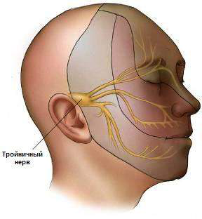
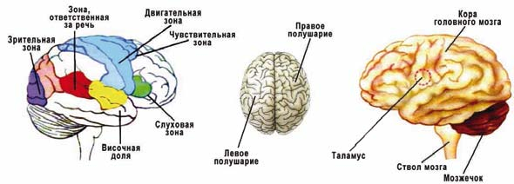
Разные части органа слуха по цепочке передают звуковой сигнал вглубь уха к специальным чувствительным клеткам. Затем по нерву сигнал поступает в головной мозг, который перерабатывает данный сигнал, и человек осознаёт, что слышит звук.

Slide 8
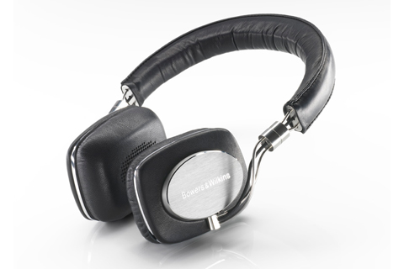
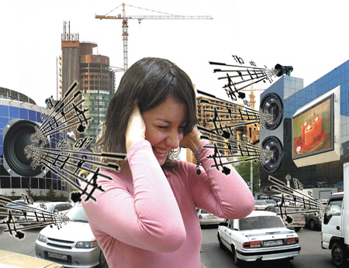
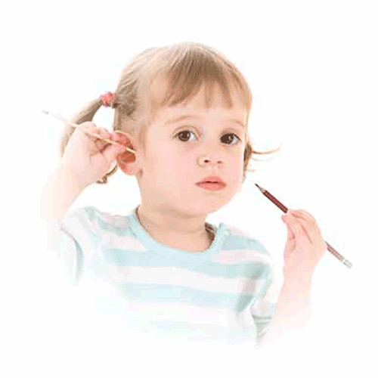
Нельзя постоянно слушать музыку в наушниках!
Очень громкая музыка приводит к снижению слуха!
Нельзя засовывать посторонние предметы в уши.

